Slide 1
worldbibleplans.com/languages/persian/index.html
دستورالعمل های گام به گام

Slide 2
به عنوان یک مسیحی، آیا تا به حال کل کتاب مقدس را خوانده اید؟
چرا که نه?
نه
آیا فکر می کنید برای یک مسیحی مهم است که کل کتاب مقدس را بخواند؟
نه
بله
آیا برای زندگی تان مفید بود؟
بله
آیا از برنامه مطالعه استفاده کردی؟
بله
نه
بله
نه
خیلی خسته کننده است؟
چه چیزی مانع می شود که کل کتاب مقدس را بخوانید؟
خیلی دلهره آور است؟ کتاب بزرگی است و خواندنش سخت است؟
چرا که نه? آیا یک برنامه مطالعه ساده می توانست به افزودن فایده کمک کند؟
آیا برنامه خواندن باعث شد کار قابل مدیریت تر شود؟
آیا یک برنامه خواندن سفارشی می توانست این کار را قابل مدیریت تر کند؟
نه
بله
خیلی طول می کشه؟
آیا طرح هایی که شامل کتاب مقدس هستند خیلی گران هستند؟
بله
بله
بله
بله
نه
بله
WBP طرح های رایگان با تم های مختلف مانند Chronological، M'Cheyne و غیره ارائه می دهد تا تنوع بیشتری ایجاد کند
WBP برنامه های رایگان خواندن کتاب مقدس دارد که از هر تعهد زمانی از ۵ دقیقه تا ۶۰ دقیقه در روز یا هر تعداد روز در هفته حمایت می کند.
WBP طرح های رایگان را با ترجمه های ساده و قابل فهم ارائه می دهد. حتی بزرگ ترین کارها وقتی به مراحل کوچک و آسان برای مدیریت تقسیم شوند، قابل انجام می شوند.
در WBP، ما معتقدیم خواندن کتاب مقدس به زندگی همه ما سود عظیمی می بخشد.
چه برنامه ای استفاده کردی؟ WBP تنوع زیادی برای انتخاب دارد.
یک طرح رایگان در WBP امتحان کنید
اگر تلاش کرده اید کتاب مقدس را بخوانید و موفق نشده اید، به https://worldbibleplans.com/languages/persian/index.html مراجعه کنید و یک برنامه رایگان و سفارشی برای خواندن کتاب مقدس تهیه کنید. از میان انواع زبان ها، ترجمه ها، تعهدات زمانی، موضوعات و قالب های کتاب الکترونیکی انتخاب کنید. همین قدر ساده است. یک برنامه تهیه کنید، WBP آن را ایجاد می کند و در کمتر از یک روز لینکی برای دانلود برنامه خواندن کتاب مقدس سفارشی و رایگان با یا بدون کتاب مقدس دریافت می کنید. گفتیم همه چیز رایگان است!

Slide 3
به برنامه های جهانی کتاب مقدس خوش آمدید
دستورالعمل های گام به گام ساده و در قالب اسلاید برای تهیه برنامه مطالعه کتاب مقدس سفارشی خود.

Slide 4
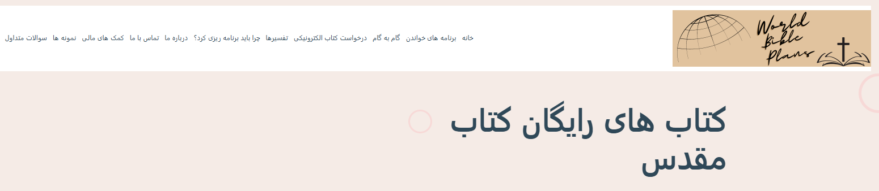
به صفحه درخواست کتاب الکترونیکی بروید

Slide 5
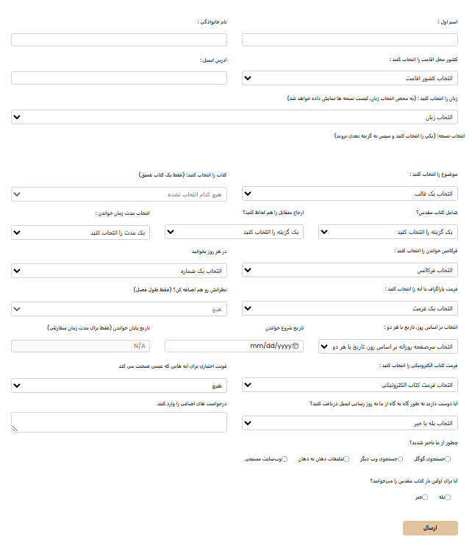
این فرم درخواست است – ما آن را در اسلایدهای بعدی توضیح خواهیم داد

Slide 6
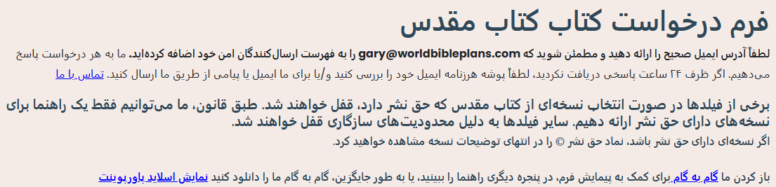
مکانیک فرم
مهم است که فرم را از راست به چپ و از بالا به پایین پر کنید.
  اگر بخشی از فرم را پر کنید و سپس فیلدی را که قبلا انتخاب کرده اید تغییر دهید، همه انتخاب ها به حالت پیش فرض بازمی گردند و انتخاب هایی که انجام داده اید را از دست خواهید داد.
    برای مثال، اگر نسخه ای را انتخاب کنید و بقیه فرم را پر کنید و سپس برگردید و نسخه را تغییر دهید، باید همه فیلدهای بعدی را دوباره پر کنید.

Slide 7
قواعد منطقی شکل
بسته به انتخاب های شما، برخی گزینه ها در دسترس نخواهند بود.
گاهی کل کشویی.
گاهی فقط انتخاب ها در کشویی.
برای مثال: اگر نسخه ای را انتخاب کنید که دارای حق نشر است، ما نمی توانیم کتاب مقدس را ارائه دهیم و فقط یک راهنما ارائه می دهیم.
کتاب منتخبقفل خواهد شد.
شامل کردن کتاب مقدس قفل خواهد بود.
خیر. فقط ارائه راهنما به صورت پیش فرض است.
درج ارجاعات متقابل قفل خواهد شد.
انتخاب پاراگراف/آیه قفل خواهد شد.
انتخاب فرمت کتاب الکترونیکی قفل خواهد شد.
نمودار PDF به طور پیش فرض نمایش داده می شود.
فونت اختیاری برای آیاتی که عیسی در آن ها سخن می گوید قفل خواهد بود.

Slide 8
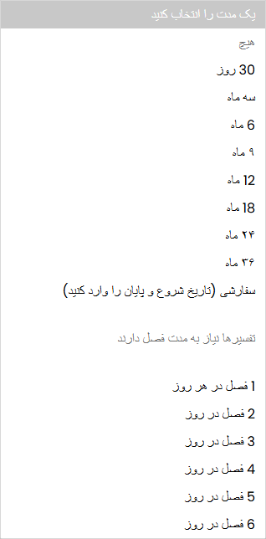
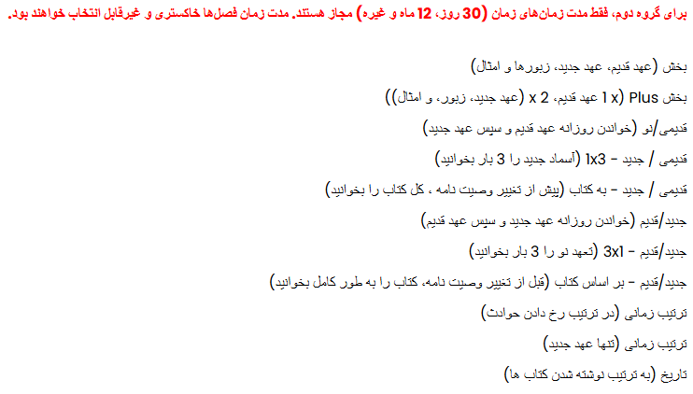
قوانین منطقی فرم ادامه دارد
مثال دیگر: اگر یک تم از گروه دوم انتخاب کنید...
مدت زمان فصل ها در کشویی مدت زمان خاکستری و غیرقابل انتخاب خواهد بود.
تفسیر قفل خواهد شد.

Slide 9
قوانین منطقی فرم ادامه دارد
گاهی اوقات، چندین انتخاب تعیین می کنند که آیا انتخاب دیگری قفل شده است یا خیر.
برای اینکه تفسیر قابل انتخاب باشد:
نسخه قابل کپی رایت نیست.
تم باید در گروه اول تم ها باشد.
مدت زمان باید یک فصل باشد.
برای اینکه قالب پاراگراف یا آیه انتخاب شود:
نسخه قابل کپی رایت نیست.
کتاب مقدس باید بله باشد.
ارجاعات متقابل شامل باید دور زده شوند یا هیچ ارجاع متقابل انتخاب نشود.

Slide 10
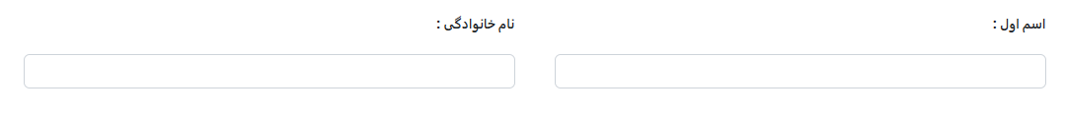
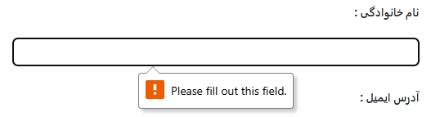
به ما بگو که کی هستی
این رشته ها اجباری هستند.
هر فیلد اجباری که پر نشده یا انتخاب نشده باشد، هنگام ارسال باعث خطا می شود و باید فیلد را پر کنید.

Slide 11
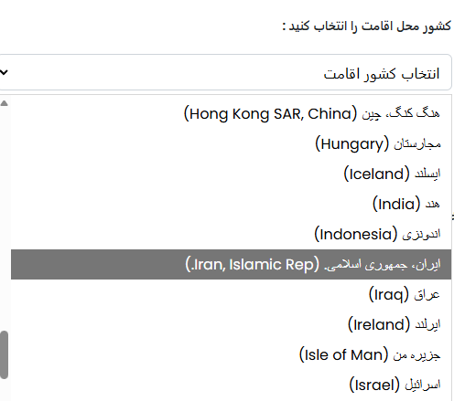
کشور محل اقامت خود را از فهرست کشویی انتخاب کنید
برای مشاهده فهرست کشورهای مقیم، روی کشویی کلیک کنید.
به کشور محل سکونت مورد نظر خود اسکرول کنید یا
شروع به تایپ کنید تا سریع تر به کشور محل سکونت مورد نظر خود برسید.
  روی کشور محل اقامت خود کلیک کنید.
  ایران در این مثال.

Slide 12
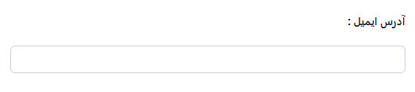
آدرس ایمیل خود را وارد کنید
ما به آدرس ایمیل شما نیاز داریم تا برنامه مطالعه یا لینکی برای دانلود برنامه مطالعه کتاب مقدس سفارشی تان ارسال کنیم. مگر اینکه هنگام ارسال درخواست از ما بخواهید، WBP گهگاه ایمیل هایی با به روزرسانی ها، ترجمه های جدید و برنامه های جدید ارسال خواهد کرد.
ما هرگز آدرس ایمیل شما را به هیچ دلیلی با هیچ به اشتراک نخواهیم گذاشت.

Slide 13
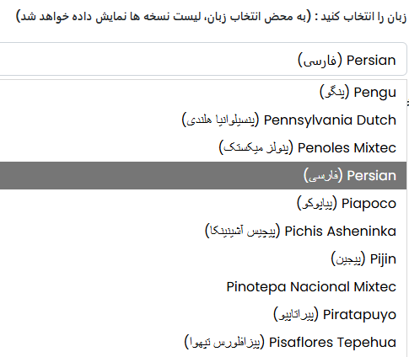
زبان خود را انتخاب کنید
برای دیدن فهرست زبان ها روی کشویی کلیک کنید.
به زبان مورد نظر خود اسکرول کنید یا
شروع به تایپ کنید تا سریع تر به انتخاب زبان خود برسید.
  روی انتخاب زبان خود کلیک کنید.
  در این مثال، فارسی است.
  زبانی که انتخاب می کنید فهرست نسخه های کتاب مقدس را تعیین می کند که می توانید از میان آن ها انتخاب کنید.

Slide 14
لیست نسخه ای که با انتخاب زبان شما مرتبط است، به طور خودکار پر می شود
فهرست نسخه ها به ترتیب الفبایی در زبان انتخابی شما است. توضیحات ترجمه خاص به شما می گوید که آیا ترجمه به صورت زیر است یا خیر:
کتاب مقدس کامل – ۶۶ کتاب (عهد عتیق و عهد جدید).
کتاب مقدس کامل با x کتاب های آپوکریفی (عهد عتیق و عهد جدید همراه با برخی کتاب های آپوکریفی). x نشان دهنده تعداد کتاب ها است.
فقط عهد جدید – ۲۷ کتاب عهد جدید.
عهد جدید با کتاب های دیگر - ۲۷ کتاب عهد جدید به علاوه تعدادی کتاب عهد عتیق.
فقط عهد عتیق – ۳۹ کتاب عهد عتیق.
کتاب(های) x گمشده – برخی ترجمه ها کتاب های گمشده هستند. x نشان دهنده تعداد کتاب های گمشده است.
x کتاب ها – برخی ترجمه ها تعداد کتاب محدودی دارند. x نشان دهنده تعداد کتاب های موجود در ترجمه است.

Slide 15
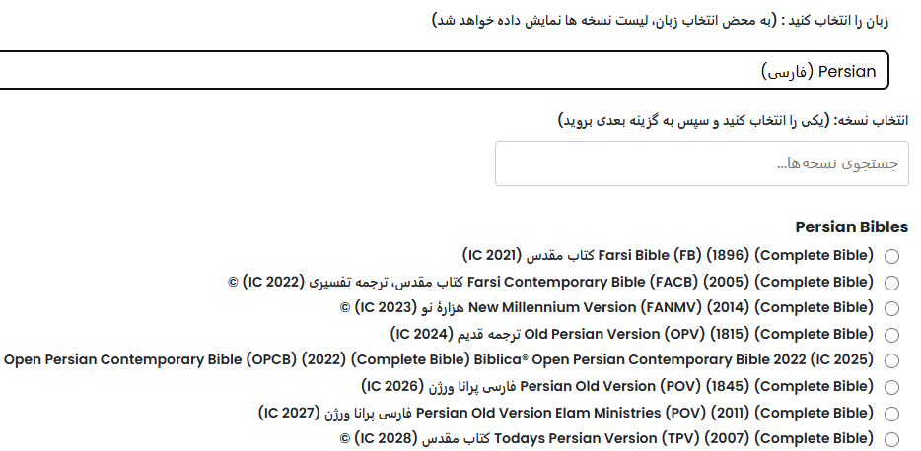
این نمونه ای است از چیزی که ممکن است ببینید
در لیست جستجو کنید تا گزینه ها را محدود کنید.
کد (IC xxxx) یک کد داخلی است که ما برای پردازش درخواست شما استفاده می کنیم.

Slide 16
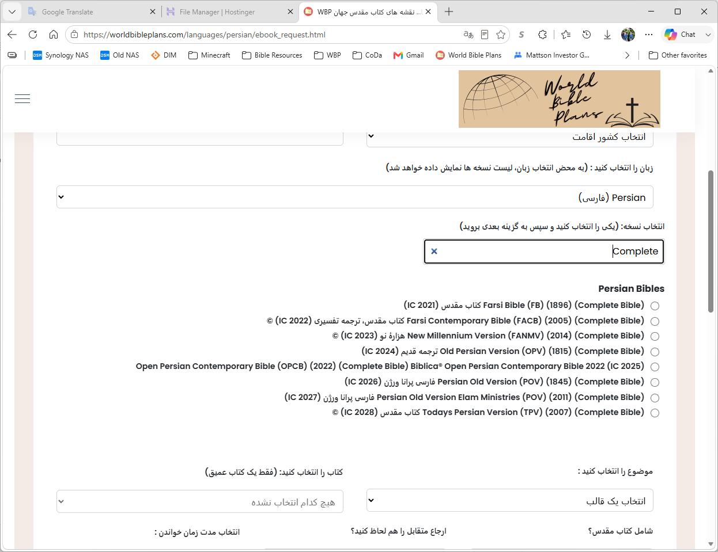
جستجو درون فهرست
در لیست جستجو کنید تا گزینه ها را محدود کنید.
در این مثال، در لیست عبارت «کامل» را جستجو کردم

Slide 17

نسخه های دارای حق نشر
برخی فیلدهای فرم در صورت انتخاب نسخه دارای حق نشر کتاب مقدس قفل خواهند شد. طبق قانون، ما فقط می توانیم راهنما برای نسخه های دارای حق نشر ارائه دهیم. نماد © حق نشر را در انتهای توضیحات نسخه خواهید دید.
طبق قانون، ما اجازه نداریم متن کتاب مقدس را برای نسخه های کتاب مقدس تحت حق نشر فعلی ارائه دهیم. هر نسخه ای که تحت حق نشر فعلی باشد، نماد © آن در انتهای آن خواهد بود. برای این نسخه ها، فقط می توانیم راهنما ارائه دهیم.

Slide 18
دکمه شعاعی را در ابتدای انتخاب خود کلیک کنید
در این مثال، کتاب مقدس معاصر فارسی باز (OPCB) (۲۰۲۲) (کتاب مقدس کامل) کتاب مقدس معاصر فارسی® باز ۲۰۲۲ (IC ۲۰۲۵) را انتخاب کرده ام..
  توجه: شما فقط می توانید برای هر درخواست یک انتخاب داشته باشید. اگر می خواهید چند نسخه داشته باشید، باید چندین درخواست ارسال کنید.

Slide 19
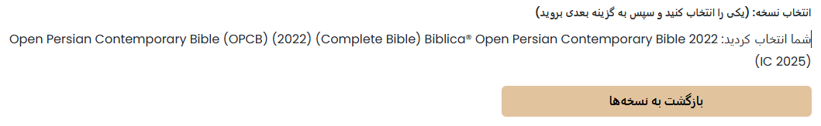
لیست کشویی بسته می شود و فرم نسخه ای که انتخاب کرده اید را نشان می دهد
می توانید انتخاب خود را با کلیک روی «بازگشت به نسخه ها» تغییر دهید.
اگر این کار را پس از پر کردن بقیه فرم انجام دهید، باید دوباره فرم را پر کنید.

Slide 20
موضوعات
موضوعات راه های مختلفی برای خواندن کتاب مقدس ارائه می دهند.
برخی موضوعات ترتیب خواندن را ارائه می دهند.
نمونه ها:
مستقیم (از پیدایش تا مکاشفه).
ترتیب زمانی.
موضوعات دیگر شما را روی یک ایده واحد متمرکز نگه می دارند یا کتاب مقدس را به شکلی معنادار ارائه می دهند.
نمونه ها:
بر اساس ژانر.
مک چین.
برخی موضوعات شما را وادار می کنند روی یک کتاب یا مجموعه ای از کتاب ها تمرکز کنید.
نمونه ها:
یک کتاب بررسی عمیق.
رسولان و پولس.
تمام موضوعات به طور مفصل در صفحه برنامه های مطالعه که از طریق منو قابل دسترسی است توضیح داده شده اند.
تمی را کشف کنید که برای شما بهترین است.

Slide 21
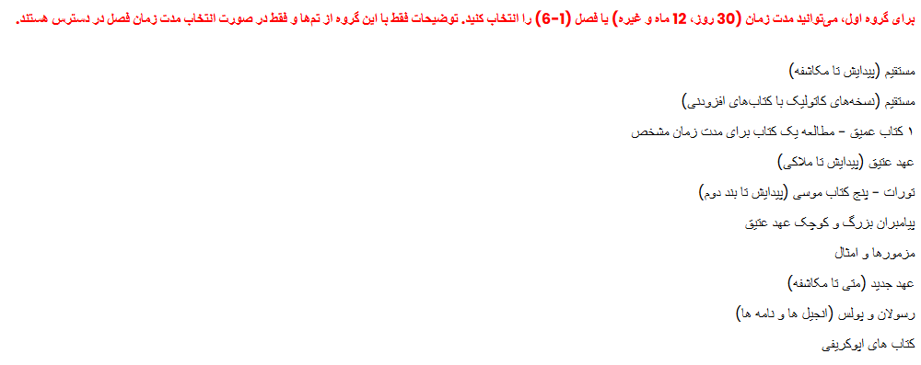
تم ها ادامه دارند
تم ها بر اساس انعطاف پذیری مدت زمان (مدت زمان خواندن) و فراوانی (تعداد روزهای مطالعه در هفته) به چهار گروه تقسیم می شوند.
گروه ۱ - برای این گروه اول، می توانید زمان (۳۰ روز، ۱۲ ماه و غیره) یا ۱ تا ۶ فصل در روز با مدت زمان مطالعه را انتخاب کنید.
تفسیرها فقط با این گروه موضوعات و فقط در صورتی که مدت زمان فصل را انتخاب کنید، در دسترس هستند.

Slide 22
تم ها ادامه دارند
گروه ۲ - برای گروه دوم، فقط مدت زمان (۳۰ روز، ۱۲ ماه و غیره) مجاز است.
مدت زمان فصل ها خاکستری و غیرقابل انتخاب خواهد بود.
تفسیر در این گروه در دسترس نیست.

Slide 23
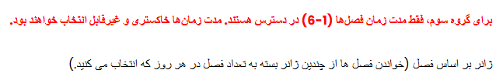
تم ها ادامه دارند
گروه ۳ - برای گروه سوم، فقط ۱ تا ۶ فصل در دسترس است.
مدت زمان ها خاکستری و غیرقابل انتخاب خواهند بود.
تفسیر در این گروه در دسترس نیست.

Slide 24
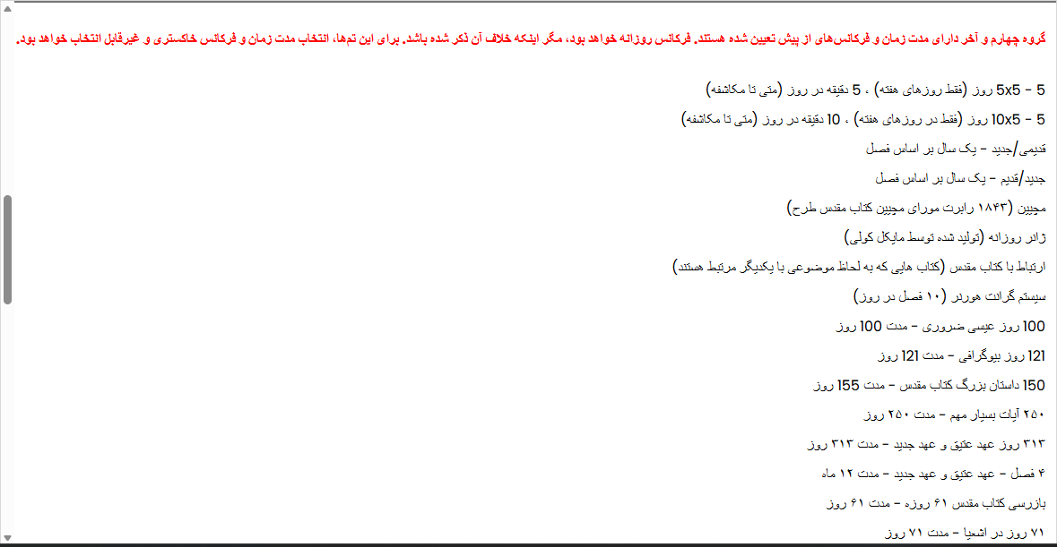
تم ها ادامه دارند
گروه ۴ - گروه چهارم و آخر مدت ها و فرکانس های از پیش تعیین شده دارند.
این تم ها هر روز تکرار می شوند مگر اینکه خلاف آن ذکر شده باشد.
برای این تم ها، مدت زمان و انتخاب فرکانس ها خاکستری و غیرقابل انتخاب خواهد بود.
این فقط یک فهرست جزئی است.
تفسیر در این گروه در دسترس نیست.

Slide 25
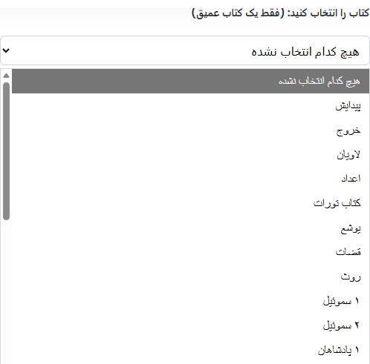
اگر تم «۱ کتاب» را انتخاب کردید، یک کتاب انتخاب کنید. در غیر این صورت، این گزینه قفل خواهد بود
کتاب های آپوکریفی در این فهرست گنجانده نشده اند. فقط پیدایش تا مکاشفه.
فقط یک کتاب می تواند انتخاب شود.
کتاب های موجود بسته به نسخه شما هستند.
صفحه نمایش به اندازه کافی هوشمند نیست که کتاب های موجود در هر نسخه را بشناسد.
انتخاب کتابی که در نسخه انتخابی شما موجود باشد، به عهده شماست.
مثلا اگر نسخه ای را انتخاب کردید که فقط عهد جدید است، اینجا جنسیس را انتخاب نکنید.

Slide 26
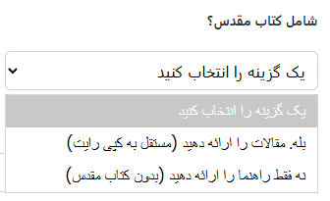
کتاب مقدس را درج کنید
این مجموعه فقط برای نسخه های بدون حق نشر در دسترس است.
بین این دو انتخاب کنید:
بله. کتاب مقدس ارائه دهید – آن ها را در برنامه مطالعه خود بگنجانید.
خیر. فقط یک راهنما ارائه دهید – کتاب مقدس را وارد نکنید.
این گزینه فقط شامل سرفصل های روزانه است (که به صورت نمودار pdf موجود است).
این گزینه برای کسانی است که می خواهند نسخه چاپی کتاب مقدس خود را استفاده کنند یا نسخه های کتاب مقدس تحت حق نشر فعلی را انتخاب کنند.

Slide 27
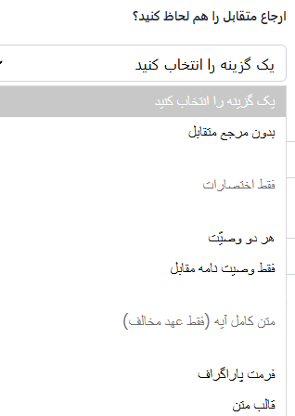
به صورت اختیاری انتخاب کنید که ارجاعات متقابل را نیز اضافه کنید
برای نمونه ها به صفحات زیر مراجعه کنید.
بین اختصارات و ارجاعات متقابل کتاب مقدس انتخاب کنید.
برای متن کامل آیه ها، WBP ارجاعات عهد جدید را برای آیات عهد عتیق و بالعکس ارائه می دهد.
برای اختصارات، WBP تمام ارجاعات متقابل یا ارجاعات عهد جدید را برای آیات عهد عتیق و بالعکس ارائه می دهد.
ارجاعات متقابل برای نسخه های دارای حق نشر در دسترس نیست.
کتاب مقدس باید بله باشد.
اگر تصمیم بگیرید ارجاعات متقابل داشته باشید، انتخاب پاراگراف/آیه قفل خواهد بود.
فقط با قالب شعر کار می کند.
گوگل AI - ارجاع متقابل کتاب مقدس یادداشتی است که خواننده را به آیه یا بخش دیگری از کتاب مقدس با موضوع، کلمه یا ایده مرتبط هدایت می کند و به اتصال بخش های مختلف کتاب مقدس و افزایش درک کمک می کند. این ارجاعات مفاهیم، پیشگویی ها و رویدادهای مرتبط را به هم پیوند می دهند و اجازه می دهند یک بخش نور بر بخش دیگری بتاباند.

Slide 28


شامل ارجاعات متقابل – نمونه های اختصاری
مثال ۱ – همه اختصارات. در این مثال، ارجاعات به عهد عتیق و عهد جدید وجود دارد.
مثال ۲ – اختصار فقط برای عهد مخالف است. در این مثال، فقط به عهد عتیق اشاره شده است.

Slide 29


شامل ارجاع متقابل – نمونه های متن کامل
مثال ۳ – ارجاعات متقابل کامل شعر. در این مثال، فقط ارجاعات عهد عتیق به صورت پاراگراف وجود دارد.
مثال ۴ – ارجاعات متقابل آیه کامل. در این مثال، فقط ارجاعات عهد عتیق به صورت آیه وجود دارد.

Slide 30
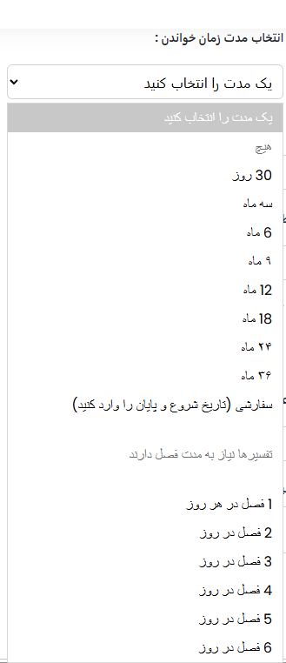
مدت زمان مطالعه
بین زمان و مدت زمان فصل ها انتخاب کنید.
از بین حداقل ۳۰ روز یا تا ۳ سال انتخاب کنید.
یا از بین ۱ تا ۶ فصل در روز انتخاب کنید.
مدت زمان فصل ها بستگی به ترجمه ای دارد که انتخاب می کنید. در کتاب مقدس به طور متوسط ۶۶ کتابی ۱۱۸۹ فصل وجود دارد.
۱ فصل در روز = ۱۱۸۹ روز = ۳.۲۷ سال (۳ سال، ۳ ماه).
۲ فصل در روز = ۵۹۵ روز = ۱.۶۳ سال (۱ سال، ۷ و نیم ماه).
۳ فصل در روز = ۳۹۶ روز = ۱.۱ سال (۱ سال، ۱ ماه).
۴ فصل در روز = ۲۹۷ روز = ۰.۸۱ سال (۱۰ ماه).
۵ فصل در روز = ۲۳۷ روز = ۰.۶۵ سال (۸ ماه).
۶ فصل در روز = ۱۹۸ روز = ۰.۵۴ سال (۶ و نیم ماه).
یا اگر می خواهید تاریخ شروع و پایان خود را انتخاب کنید، گزینه سفارشی را انتخاب کنید.
تفسیرها فقط با مدت زمان فصل در دسترس هستند.
انتخاب های ممکن مدت زمان بستگی به تمی دارد که انتخاب می کنید.

Slide 31
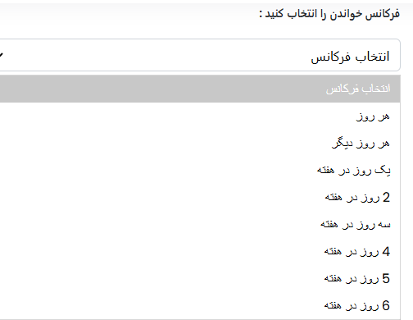
انتخاب فرکانس خواندن
از میان گزینه های زیر انتخاب کنید:
هر روز.
هر روز در میان.
۱ تا ۶ روز در هفته.
این روزها پشت سر هم هستند.
اگر سه روز در هفته را انتخاب کنید، سه روز متوالی مطالعه خواهید کرد و ۴ روز تعطیل خواهید داشت.

Slide 32
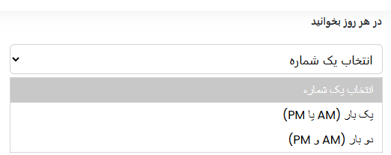
انتخاب خوانش ها در هر روز
از میان گزینه های زیر انتخاب کنید:
یک بار در روز (صبح یا عصر).
دو بار در روز (صبح و عصر).
خوانش های روزانه به طور مساوی بین صبح و عصر تقسیم خواهد شد.

Slide 33
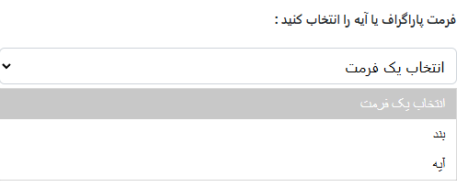


قالب پاراگراف یا بیت را انتخاب کنید
مثال پاراگراف.
مثال شعر.
اگر تصمیم بگیرید ارجاعات متقابل داشته باشید، قالب شعر به طور خودکار انتخاب می شود.

Slide 34

تفسیر را درج کنید - تفسیر فصل به فصل را برای برنامه خود انتخاب کنید.
تفسیرها به ترتیب حروف الفبا بر اساس زبان گروه بندی شده اند.
از میان ۱۵۵ تفسیر به ۱۵ زبان انتخاب کنید.
این اختیاری است. اگر تمایلی به تفسیر نداری، به عنوان هیچ بگذار.
تفسیرهای فصل به فصل فقط با گروه اول موضوعات در دسترس هستند و فقط اگر مدت زمان فصل را انتخاب کنید.

Slide 35
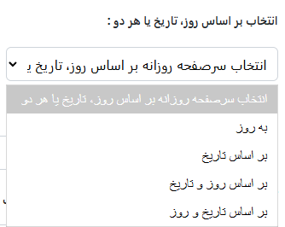
بر اساس روز، تاریخ یا هر دو انتخاب کنید
بر اساس روز – مثال – روز اول، روز دوم و غیره.
بر اساس تاریخ – مثال – ۱ ژانویه، ۲ ژانویه و غیره.
بر اساس روز و تاریخ – سربرگ هر دو را با روز اول نشان می دهد.
بر اساس تاریخ و روز - سربرگ هر دو را با تاریخ اول نشان می دهد.

Slide 36



برای انتخاب تاریخ شروع خواندن روی تقویم کلیک کنید. اگر مدت زمان سفارشی را انتخاب کردید، تاریخ پایان خواندن را انتخاب کنید
تاریخ شروع حتی اگر هدر روز را انتخاب کنید، اجباری است.
فقط اگر مدت زمان سفارشی را انتخاب کرده باشید، یک مقدار وارد کنید.
تاریخ پایان خواندن غیرقابل انتخاب خواهد بود مگر اینکه مدت زمان سفارشی را در کشویی مدت زمان انتخاب کنید.

Slide 37
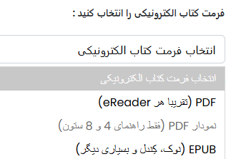
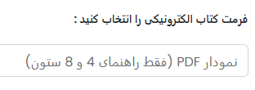
انتخاب قالب کتاب الکترونیکی
اگر آیات کتاب مقدس را اضافه می کنید، بین PDF و Epub انتخاب کنید.
اگر نسخه شما دارای حق نشر باشد یا راهنمایی انتخاب کرده باشید، این انتخاب قفل می شود و نمودار PDF به صورت پیش فرض است.
فقط در صورتی قابل انتخاب است که شامل کتاب مقدس باشد: بله.
انتخاب شما بستگی به نوع کتاب خوان الکترونیکی دارد که می خواهید استفاده کنید.
PDF – فرمت جهانی که توسط مرورگرهای وب و بیشتر کتاب خوان های الکترونیکی دیگر استفاده می شود.
EPUB – این انتخاب در اپلیکیشن Barnes and Noble Nook، اپلیکیشن Kindle آمازون و بیشتر اپلیکیشن های کتاب خوان الکترونیکی دیگر استفاده می شود.
فایل کتاب الکترونیکی EPUB به طور قابل توجهی کوچک تر است.
شما فقط می توانید یکی از این ها را انتخاب کنید. اگر می خواهید برنامه مطالعه خود را در قالب دیگری (مانند txt، docx، mobi و غیره) داشته باشید، در کادر متنی Enter هر درخواست اضافی اینجا را به ما اطلاع دهید تا ما سعی کنیم این درخواست را فراهم کنیم.

Slide 38
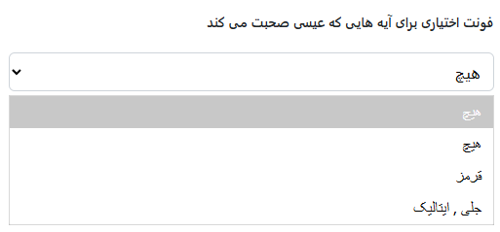
فونت اختیاری برای آیاتی که عیسی در آن ها سخن می گوید
کل آیه ای که عیسی در آن سخن می گوید، می تواند اختیاری با فونت قرمز یا پررنگ و ایتالیک باشد.
این انتخاب را دور بزنید یا گزینه None را انتخاب کنید تا از فونت پیش فرض استفاده کنید.
این گزینه فقط در صورتی در دسترس است که کتاب مقدس را وارد کنید.
متن ارجاع متقابل از فونت های اختیاری مستثنی است.

Slide 39
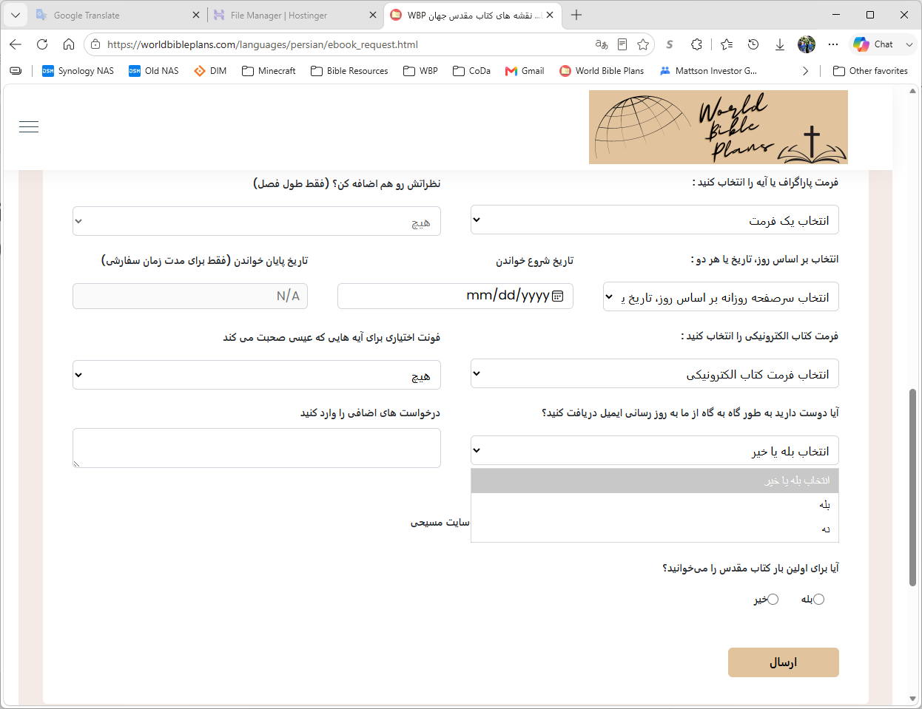
اختیاری: اگر نمی خواهید در آینده ایمیل هایی از WBP دریافت کنید، گزینه خیر را انتخاب کنید

Slide 40
اختیاری: هر درخواست اضافی را اینجا وارد کنید
هر درخواست اضافی را می توانید در کادر متن فرم آزاد ثبت کنید.
برای مثال، ممکن است بخواهید برنامه خواندن خود را در قالب های مختلف یا قالبی متفاوت از آنچه ذکر شده داشته باشید. ما در صورت امکان به هر درخواستی پاسخ خواهیم داد.
شاید بخواهید ترکیب و تطبیق دهید. مثلا عهد عتیق را از یک نسخه و عهد جدید را از نسخه دیگر انتخاب کنید.
این کار می تواند از طریق درخواست اضافی یا ارسال یادداشتی از صفحه تماس با ما انجام شود.
این نوع درخواست کمی زمان می برد تا از طرف ما پردازش شود.

Slide 41
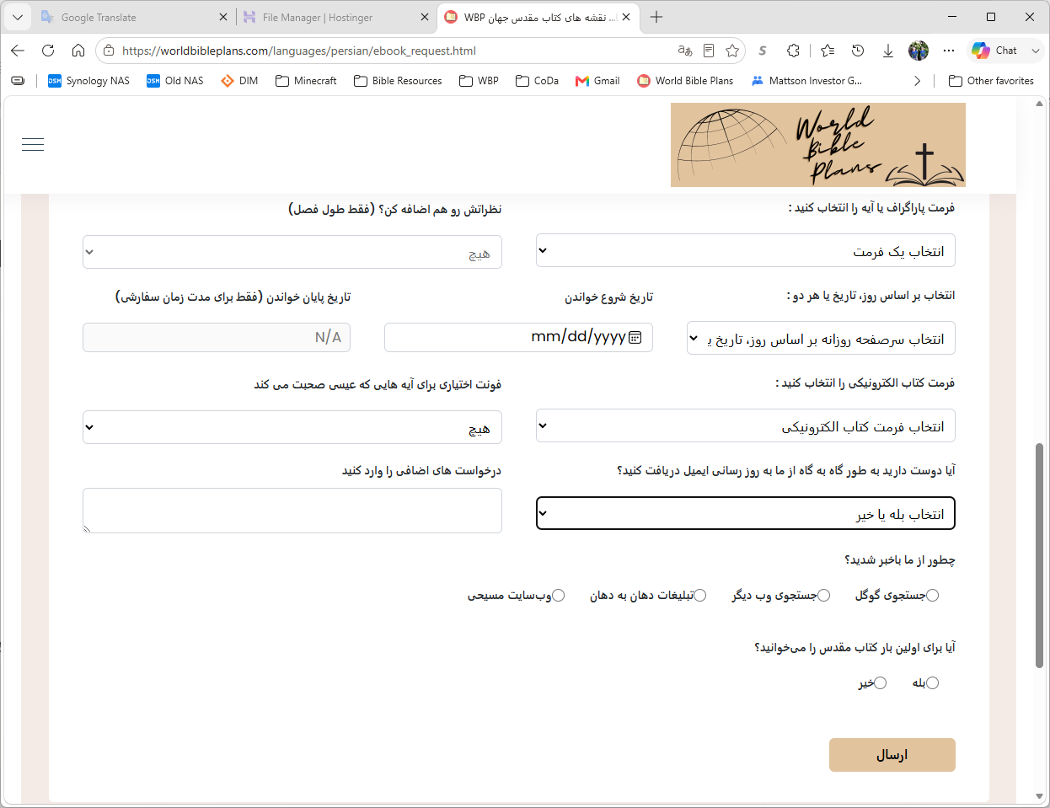
لطفا به ما بگویید چگونه درباره ما شنیدید و آیا این اولین بار است که کتاب مقدس را می خوانید
این اطلاعات به ما کمک می کند تا به بیشترین تعداد ممکن از افراد دسترسی پیدا کنیم.

Slide 42
روی ارسال کلیک کنید
اگر فرم را به طور کامل پر کرده اید و انتخاب اجباری را از دست نداده اید، به صفحه تأیید هدایت خواهید شد.
اگر انتخابی را از دست داده باشید، از شما خواسته می شود که فیلد را پر کنید یا انتخابی انجام دهید.

Slide 43
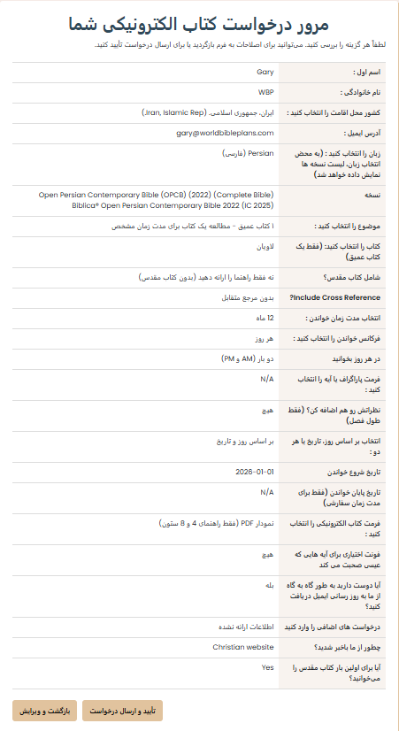
صفحه تأیید

Slide 44
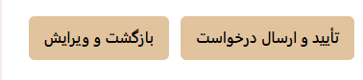
صفحه تأیید ادامه دارد
اگر از انتخاب های خود راضی هستید، روی تأیید و ارسال درخواست کلیک کنید.
اگر نه، می توانید برگردید و ویرایش کنید.

Slide 45
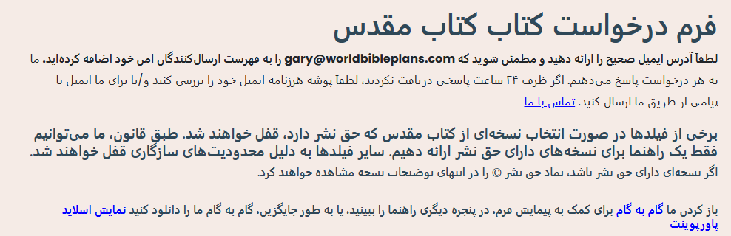
صفحه ارسال موفق
بسیار مهم است که gary@worldbibleplans.com را به فهرست فرستندگان امن خود اضافه کنید.
در غیر این صورت، پیوست یا لینک شما ممکن است در پوشه هرزنامه یا اسپم قرار بگیرد.
زمان تحویل درخواست کمتر از ۲۴ ساعت است مگر اینکه شرایط تخفیف دهنده وجود داشته باشد.
اگر ظرف ۲۴ ساعت ایمیلی از gary@worldbibleplans.com دریافت نکردید، پوشه هرزنامه یا اسپم خود را بررسی کنید.
اگر هنوز ایمیلی از ما دریافت نکرده اید، از صفحه تماس با ما برای ما پیام ارسال کنید.

